Slide 1
Indivisual Square Defense -2차 발표
개인 사각 디펜스
학번: 2011180049
이름: 한청근
Notes:
안녕하세요 게임 엔진 주간반, 발표를 하게 된 한청근 입니다.
이번에 개발하려는 게임은 개인 사각 디펜스 입니다.
*페이지 넘김

Slide 2
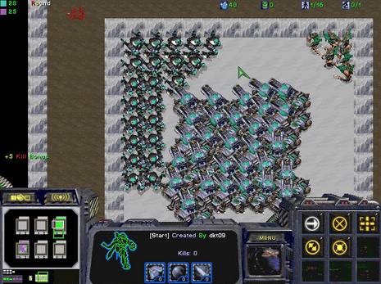
어떤 컨셉의 게임이었나?
스타크래프트 사용자 제작 맵
-Defense 게임
전략적인 부대 운영을 통해
매 라운드마다 나오는 적들을 제거한다.
게임 요소?
생산, 강화, 유닛 배치, 컨트롤
http://www.instiz.net/pt?no=2787738&page=4705&se=1

Slide 3
핵심 개발 내용
내 용 | 설 명
User Inteface | 메인 메뉴, 게임 내 명령어 및 유닛 정보 화면
Rendering Animation | 모델링한 스타크래프트 유닛을 Import, Animation은 그래픽 팀원이 제작했을 시 사용(이동, 공격)
Artificial Intelligence | 명령어 처리(이동, 공격, 정지와 같은) 유닛의 사거리 내 몬스터 타겟팅 몬스터의 배회, 이동불가 지역 처리 충돌 처리(유닛 배치)
Game Logic | 유닛 정보, 생산, 자원 획득, 스테이지 진행, 승패 처리
User Input | 마우스 Picking 활성화 된 객체(유닛 , 건물)에 대한 입력 처리
Effect | 이펙트 표현을 통해 몬스터 타격 표시

Slide 4
개발 현황
내 용 | 설 명 | 진행률
User Inteface | Game State 패턴만 적용된 상태, UI 존재 X | 약 15%
Rendering Animation | 모델링 이상 X, 애니메이션의 각 동작을 이름을 지정하여 호출할 수 있음 | 100%
Artificial Intelligence | 명령어 처리(이동, 공격, 정지와 같은) - 70% 유닛의 사거리 내 몬스터 타겟팅 – 80% 몬스터의 배회, 이동불가 지역 처리 – 10% 충돌 처리 및 유닛 배치 – 20 % | 약 55%
Game Logic | 유닛 정보, 생산, 자원 획득, 스테이지 진행, 승패 처리 | 15%
User Input | 마우스 Picking 활성화 된 객체(유닛 , 건물)에 대한 입력 처리 | 50%
Effect | 이펙트 표현을 통해 몬스터 타격 표시 | 0%

Slide 5
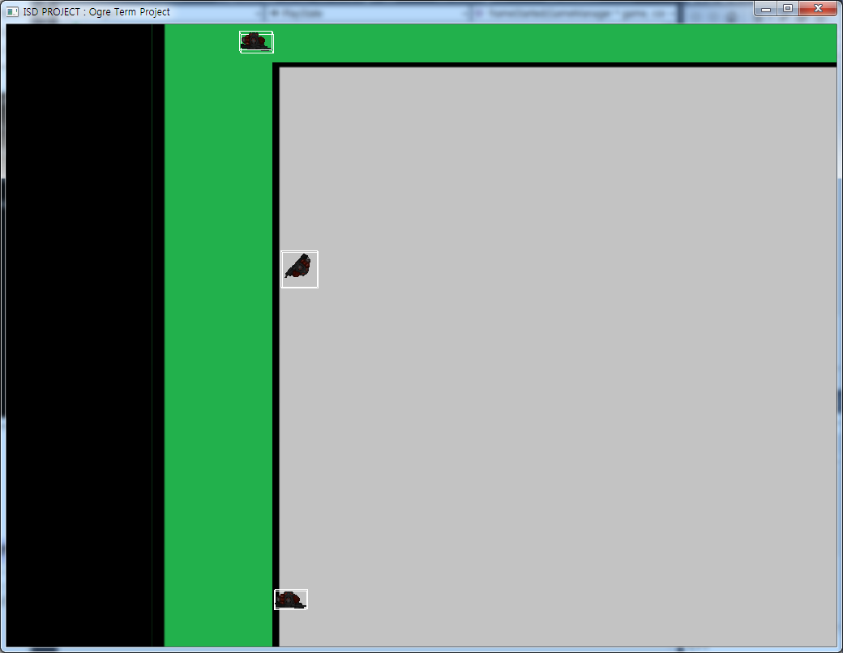
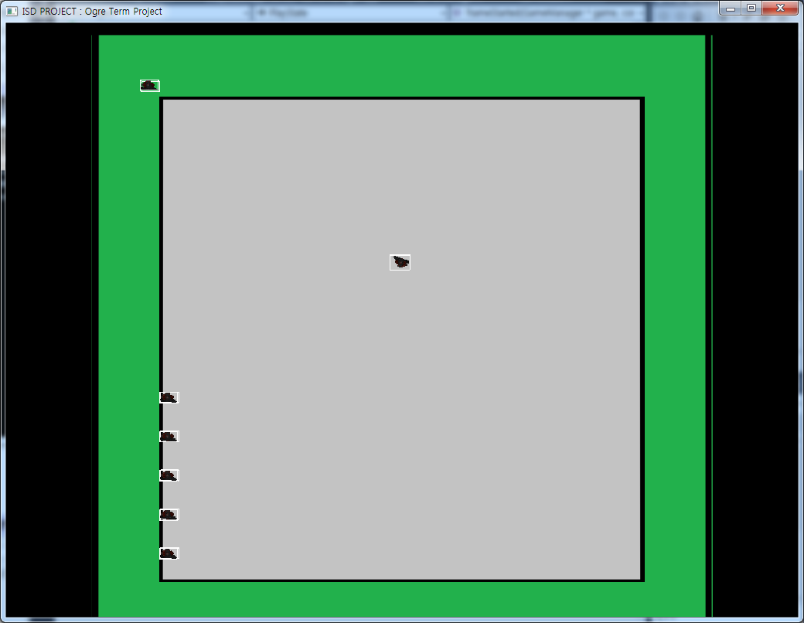
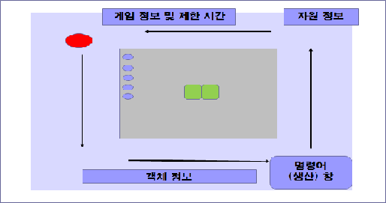
게임 실행 흐름
고정 카메라 위치에 따른 화면
전체 맵을 바라본 화면
기획했던 화면의 예시
Notes:
흐름은 게임개발을 하지 못해 없습니다;

Slide 6

Notes:
게임이 아니다.
처음에 신경을 쓴 부분은 스타크래프트의 카메라 표현입니다.
두 번째는 가장 시간을 많이 쓴 피킹 부분
나머지 기본 로직은 부족한 점이 많다. 위치를 찾는 것도 일단 걸어갈 뿐 충돌이 전혀 되지 않는다.

